Slide 1
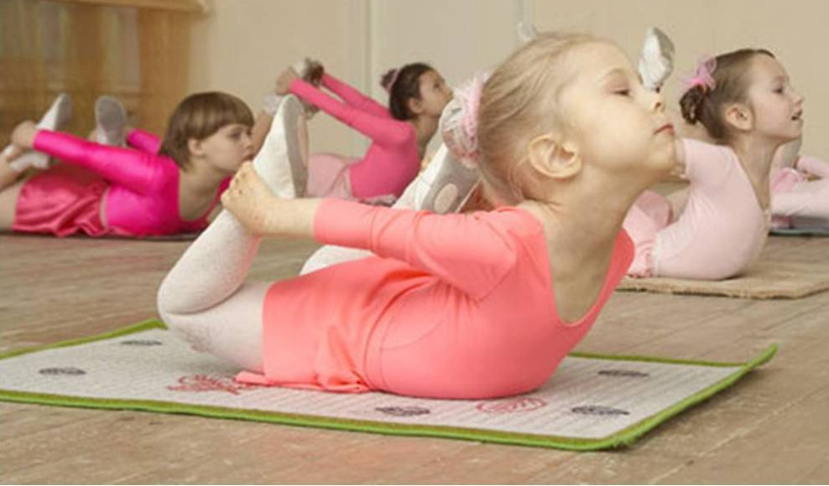
Игровой стретчинг
Автор Кондакова Наталья Владимировна педагог дополнительного образования Петродворцового Дома детского творчества

Slide 2
Понятие стретчинга
Стретчинг – это растяжка, специальная поза,
предназначенная для увеличения и сохранения длины мышц.

Slide 3
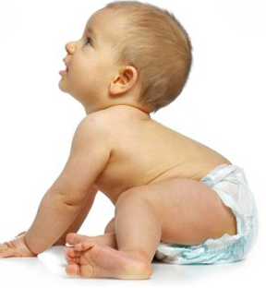
“До тех пор, пока позвоночник гибкий – человек молод, но как только исчезнет гибкость – человек стареет” (Индийские йоги)
Значение стретчинга

Slide 4
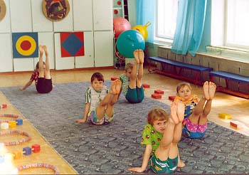
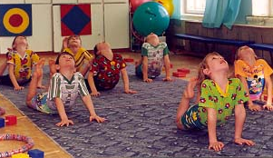
Стретчинг для детей
Игра - ведущий вид деятельности дошкольника.
Упражнения стретчинга носят имитационный характер и выполняются по ходу сюжетно-ролевой игры, состоящей из взаимосвязанных игровой ситуаций, заданий, упражнений, подобранных таким образом, чтобы содействовать решению оздоровительных и развивающих задач.

Slide 5
Структура занятия
2 часть основная
1 часть
вводная
3 часть
заключительная

Slide 6
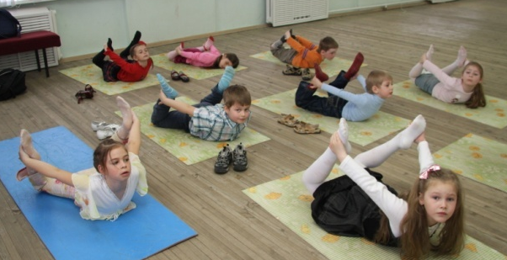
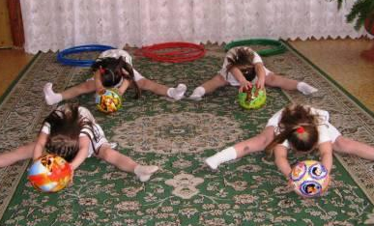
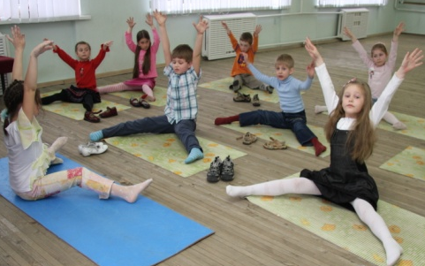
Наши занятия

Slide 7
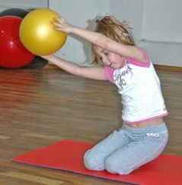
Занятие с детьми

Slide 8
1 часть-вводная
В первой (вводной) части занятия дети выполняют упражнения в различных видах ходьбы, бега, прыжков, для принятия правильной осанки и укрепления свода стопы, для координации движений, ориентации в пространстве, развития внимания. В качестве ОРУ используются музыкально-ритмические композиции. Танцевальные упражнения позволяют повысить интерес к занятию, эмоциональное настроение ребенка. Для этого используются материалы А.И. Бурениной "Ритмическая мозаика", Т.Н.Суворовой «Танцевальная ритмика» и другие.

Slide 9
2 часть-основная
Во второй (основной) части переходим к игровому стретчингу. Стретчинг – это растяжка, специальная поза, предназначенная для увеличения и сохранения длины мышц.
Игровой стретчинг – специально подобранные упражнения на растяжку мышц, проводимые с детьми в игровой форме.
Комплекс упражнений выполняется под специальную музыку и в соответствии со сказочным сюжетом по методике Назаровой Анны Георгиевны.

Slide 10
3 часть-заключительная
В третьей (заключительной) части занятия решается задача восстановления организма после физических нагрузок и переход к другим видам деятельности. Дыхательные упражнения способствуют более быстрому восстановлению организма и несут оздоровительный характер. Важно научить ребенка дышать носом, соотносить вдох и выдох с движениями. Упражнения на релаксацию учат детей снимать напряжение мышц после физической нагрузки, расслабляться, выполняются также в игровой форме. Дополнительно проводятся подвижные игры для поддержания позитивного психоэмоционального состояния.

Slide 11
Упражнения
Работа в Excel.xlsx

